Slide 1

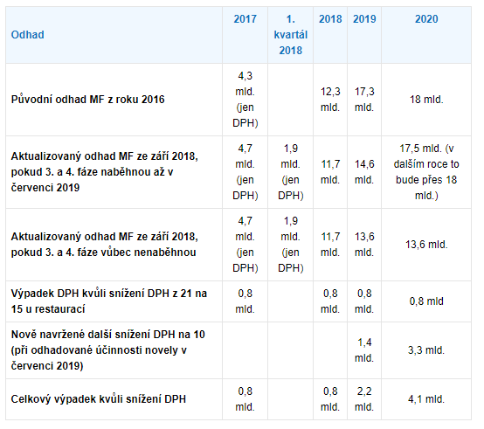
Vnímání EET v ČR
Bc. Daniel Novotný
Vedoucí práce:Ing. Martin Šikýř, PhD.
Akademický rok: 2018/2019
ČESKÉ VYSOKÉ UČENÍ TECHNICKÉ V PRAZE, MASARYKŮV ÚSTAV VYŠŠÍCH STUDIÍ
Abstrakt
Diplomová práce se zabývá zkoumáním a posouzením přínosů a problémů zavedení elektronické evidence tržeb. Teoretická část práce se zaměřuje na souvislosti spojené s elektronickou evidencí tržeb jako je daňový systém České republiky, daňové úniky a nástroje pro boj s nimi, zaměřuje se rovněž na šedou ekonomiku a samotné EET. V praktické části se autor snaží posoudit problémy a přínosy projektu, přiblížit aktuální vnímání EET a doporučit možné návrhy na zlepšení.
Přínosy a náklady EET
Abstract
This diploma thesis deals with the research and assessment of the benefits and problems related to the installation of electronic reporting system. The theoretical part of the thesis focuses on the connections with the electronic reporting system such as the tax system of the Czech Republic, tax evasion and tools for combating them, and also focuses on the gray economy and the electronic reporting system itself. In the practical part, the researcher tries to assess the problems or benefits of the project, to draw on the current perception of the EET and to recommend possible suggestions for improvement.
Cíl práce
Cílem diplomové práce je prozkoumat a posoudit přínosy a problémy zavedení EET jakožto projektu Ministerstva financí, zjistit aktuální vnímání EET mezi podnikateli a zákazníky a vypracovat návrhy možného zlepšení.
Výzkumné otázky
VO 1: Ovlivňuje EET negativně spíše zaměstnavatele nebo zaměstnance?
VO 2: Podporuje veřejnost projekt EET a je v rámci hry účtenkovka pozitivně motivována?
VO 3: Je EET pro malé podniky likvidační?
Závěrečné shrnutí
Z údajů vyplynulo, že podnikatelé, zaměstnanci i veřejnost projektu nevěří, ačkoliv ho musí akceptovat. Hra „účtenkovka“ veřejnost ke spolupráci nemotivuje a tím se opět vytváří prostor pro krácení daní. EET pro malé podniky likvidační není v případech, kdy svou práci dělají dle stanovených zákonů.
K narovnání tržních podmínek nedošlo, naopak jsou nyní zvýhodněni podnikatelé spadající do fáze 3 a 4. Systém EET finančně vytěžuje jak jeho subjekty, tak stát v podobě administrativy. Přínosem EET pak zůstává menší než očekávaný příjem do státní kasy, vytvoření nových pracovních míst souvisejícím s jeho administrativou a v malé části spokojenost podnikatelů, kteří oceňují lepší přehled o jejich tržbách.

